Slide 1
Урок
чтения

Slide 2


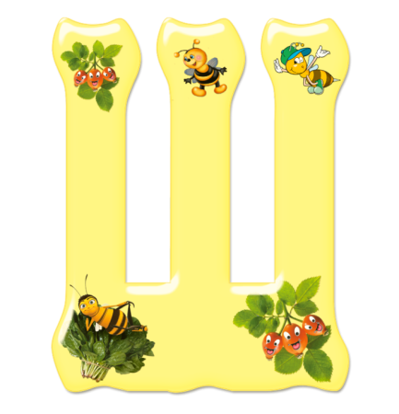
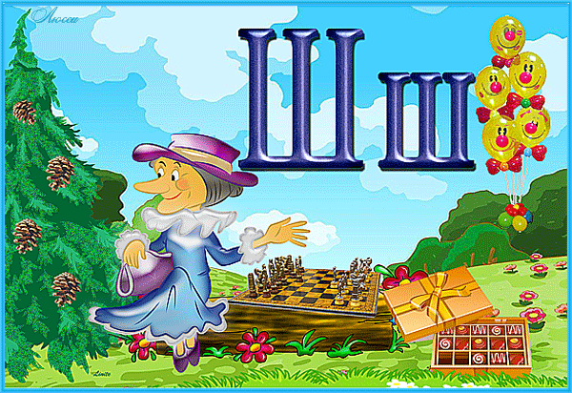
Знакомство со звуком [ш].
Буква Ш
Тема урока:

Slide 3

Работа по учебнику
с. 125 - 128

Slide 4
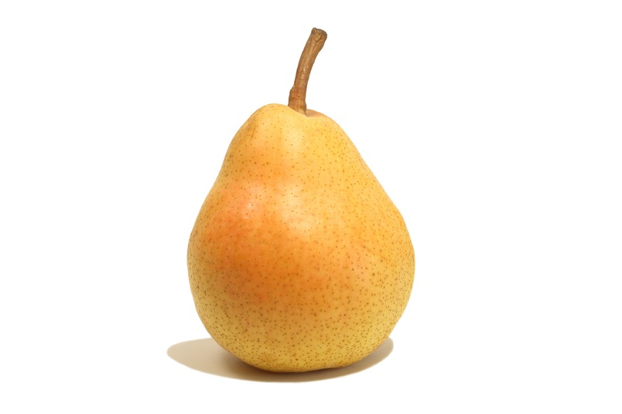
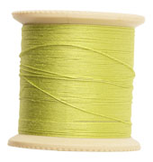
Звуковой анализ слов
ш
и
ш
а
у

Slide 5

 | а

Slide 6

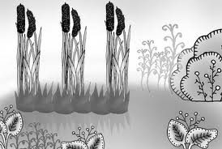
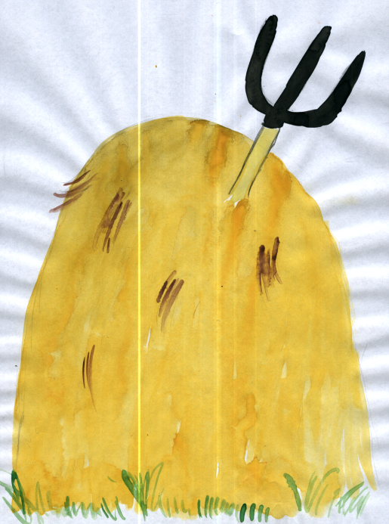
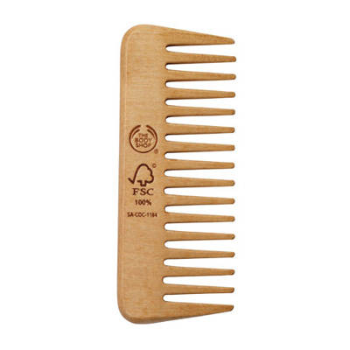
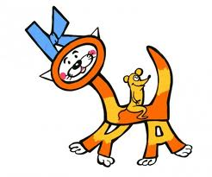



На что похожа буква

Slide 7
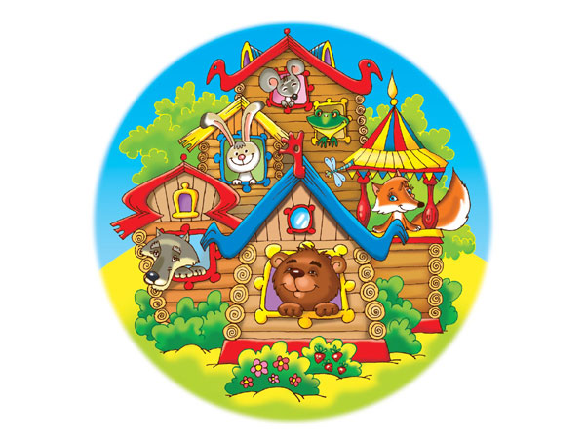

Отгадай загадку
Мышка дом себе нашла,
Мышка добрая была;
В доме том в конце концов
Стала множество жильцов.

Slide 8
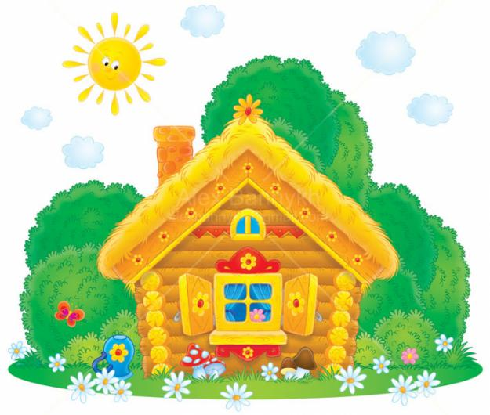
шалаш
МЫШКИ И ПЫШКИ
На столе лежали пышки,
А в углу играли мышки.
Если б не были здесь мышки,
Были б целы эти пышки.

Slide 9


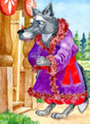


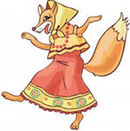
мышка-норушка
комар-пискун
заяц-попрыгаец
зайчишка- трусишка
волк – зубами щелк
волчишка – серый хвостишко
лягушка-попрыгушка
ежик-ершик
лисичка-сестричка
лисушка-подружка
мишка-топтыжка

Slide 11
жар | шар | кашка | каска
жил | шил | мишка | миска
жест | шест | крыша | крыса
сажа | Саша | шутки | сутки

Slide 12

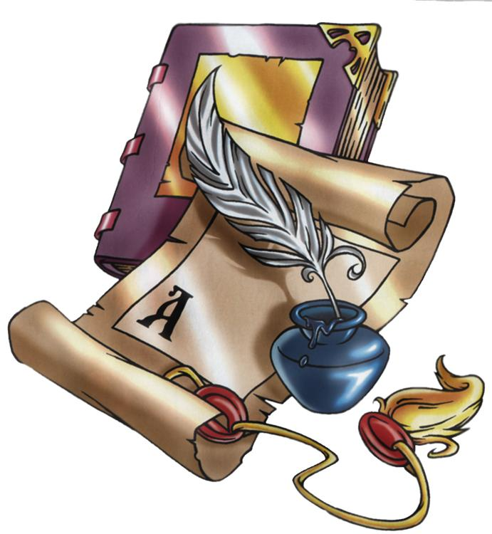
Шишки машины
тишина камыши
Ши пиши с буквой И

Slide 13
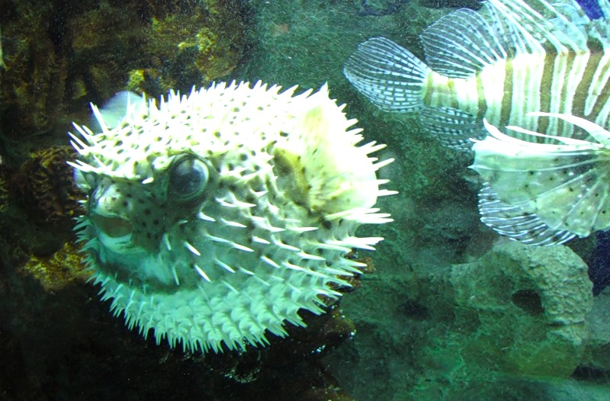
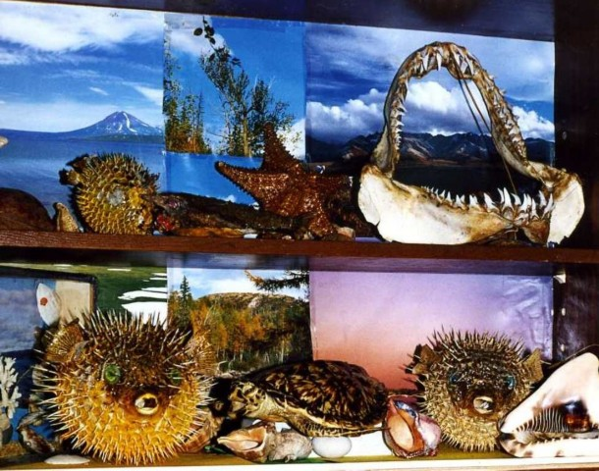
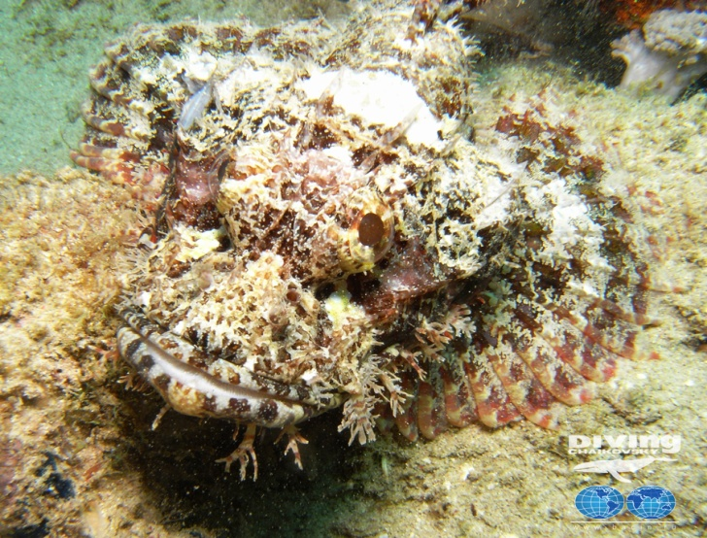
Это интересно
Рыба ёрш

Slide 15
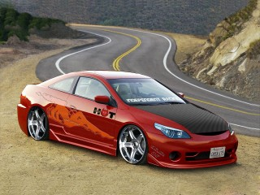
ШАРФ
ШУТКА
МАШИНА

Slide 16
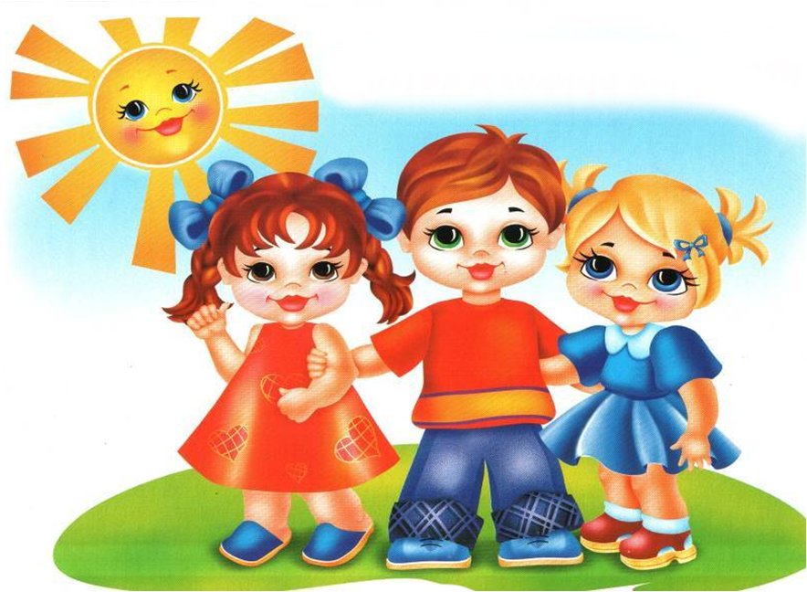
Я с одноклассниками …
дружу.
Я воздухом …
дышу.
Я на солнышке …
лежу.
Я прощения …
прошу.
В гости приходили …
Саша, Даша, Маша.
Божьи коровки – это …
жуки.
Папа в шкаф вкрутил …
шуруп.
Я читаю …
журнал.

Slide 17
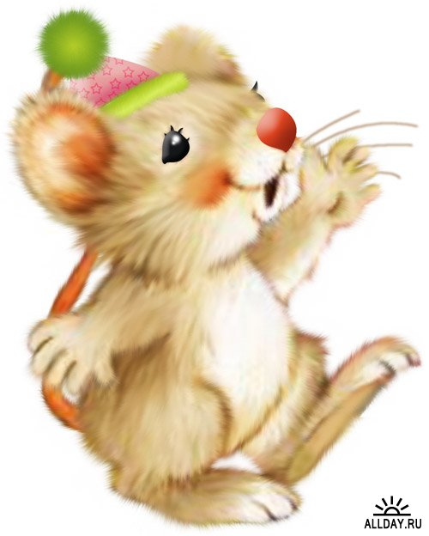
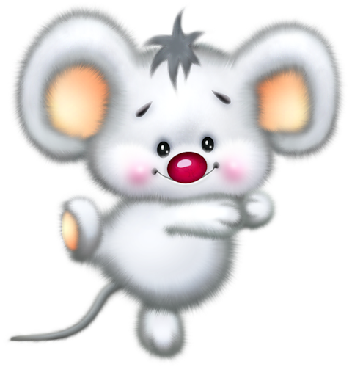
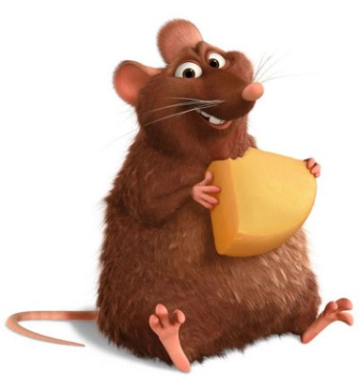
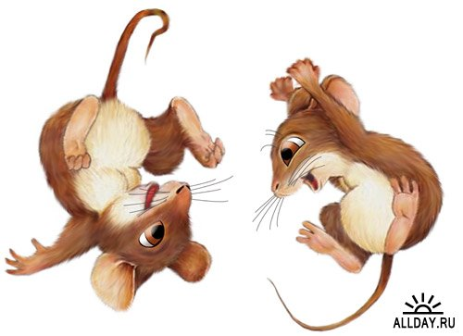


Slide 18
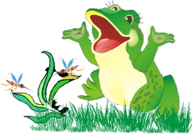
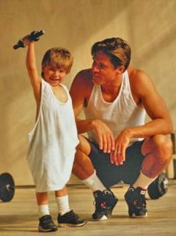
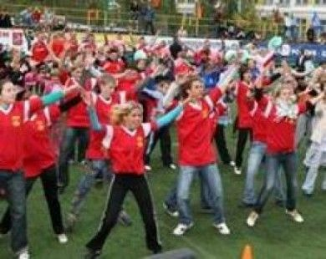
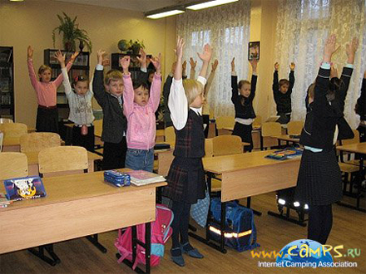
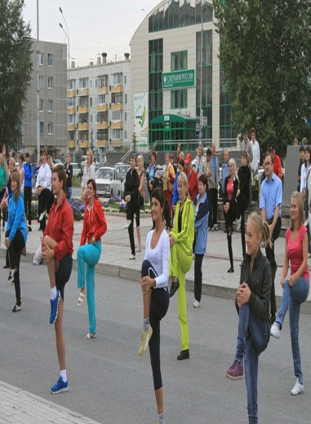

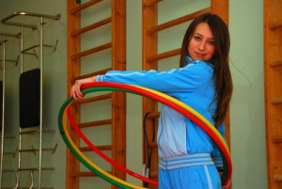

Физминутка

Slide 21
Камыш
4 5 1 2 3
мышка

Slide 22

МОЛОДЦЫ

